Slide 1
Projet Bottleneck
Optimisation des Données – Mission Bottleneck
Mohamed Zaidi

Slide 2
Contexte de Bottleneck
Bottleneck vend des vins, spiritueux et produits d’exception en France et à l’export. Deux outils gèrent l’activité :
ERP interne pour les stocks et les prix d’achat
Site WooCommerce pour les ventes en ligne
Ces systèmes ne communiquent pas : les reportings sont faits à la main dans Excel, ce qui prend deux jours par mois et peut générer des erreurs (doublons, prix incohérents)

Slide 3
Objectifs de la Mission
La direction nous a confié un mandat précis : mettre la donnée sous contrôle et en tirer des actions concrètes
Objectifs et résultats attendus :
1️⃣ Nettoyer la base produit → 0 anomalie bloquante 2️⃣ Fusionner ERP + Web → fichier unique df_final 3️⃣ Calculer CA, volumes, stock, marges → KPI fiables pour le CODIR 4️⃣ Détecter prix/stock/marge anormaux → liste d’actions rapides 5️⃣ Livrer un pipeline ré-exécutable → reporting en < 30 s

Slide 4
Synthèse Exécutive
En un mois, la fusion des exports ERP, Web et table de liaison montre : 143 680€ de chiffre d’affaires et 5750 unités vendues. 80% du CA vient de 434 références seulement, alors qu’un stock de près de 300 k€ reste immobilisé. Quatre articles sont vendus à perte, ils exigent un correctif immédiat.
KPI clé | Valeur | Message
CA | 144 k€ | Montée du segment premium
Stock valorisé | 298 k€ | 10 % dormant > 24 mois
Références actives | 825 | 52 % = 80 % du CA
Produits déficitaires | 4 | Repricing à faire

Slide 5
Sources de Données
Nous avons construit un mini-ETL en Python : import, contrôle qualité, corrections, jointure puis export. Chaque étape est tracée dans un log pour être rejouée automatiquement
Fichier | Contenu | Volume | Contrôles appliqués
erp.xlsx | Stock, prix, coût | 825 lignes | Prix > 0, stock ≥ 0
web.xlsx | Ventes, notes | 1 513 lignes | SKU présent, lignes dupliquées
liaison.xlsx | Mapping SKU ↔ ID | 825 lignes | Unicité clé

Slide 6
Qualité des données : avant / après
Un audit qualité a relevé 190 anomalies initiales. Après traitement, la base est fiable à 99,6 %. Les 0,4 % restants (91 produits sans match) sont mis de côté pour action métier.
Problème | Cas avant | Cas après | Action
Doublons SKU | 90 | 0 | Suppression
Prix négatif | 3 | 0 | Correction
Stock négatif | 2 | 0 | Correction
Lignes sans SKU | 85 | 0 | Exclusion

Slide 7
Étapes de nettoyage détaillées
Le nettoyage s’est déroulé en cinq passes successives, afin de corriger les erreurs sans jamais perdre l’historique
Chaque passe génère un fichier log qui liste les lignes modifiées ou supprimées
Passe | Règle appliquée | Nombre de lignes corrigées
1 | Suppression doublons SKU dans web.xlsx | 90
2 | Suppression lignes sans SKU | 85
3 | Prix négatifs → prix = abs(valeur) | 3
4 | Stock négatif → stock = 0 | 2
5 | Vérif. type de données (int, float, date) | 10

Slide 8
Fusion et structure du fichier final
Une fois les données propres, nous avons fusionné les trois
sources pour obtenir un seul fichier d’analyse : df_final. La clé unique est le couple (product_id, id_web), garantissant l’unicité des lignes.
Source | Clé utilisée | Lignes après nettoyage
erp.xlsx | product_id | 825
web.xlsx | id_web (ex-SKU) | 714
liaison.xlsx | product_id + id_web | 825
Structure de df_final :
825 lignes × 17 colonnes.
5 variables stock (quantité, statut, coût).
6 variables vente (prix, quantité vendue, date, etc.).
6 variables calculées (CA, marge, rotation, flags qualité).

Slide 9
Chiffre d’affaires : détails produits
Le chiffre d’affaires d’octobre atteint 153 353 €. La courbe cumulée montre qu’à partir de la 434ᵉ référence (52% du catalogue) nous avons déjà 80 % du CA : la gamme est donc trop large pour la valeur créée
Indicateur | Valeur | Commentaire
CA total | 153 353 € | +6 % vs. 2024
Top 10 produits | 43 000 € | 28 % du CA
Réf. 1 → 419 | 122 000 € | 80 % du CA
Long tail | 31 000 € | 20 % du CA
Chiffre d'affaires global:
143 680,10€
434 articles suffisent à générer 80 % du CA (soit 52,6% du catalogue).

Slide 10
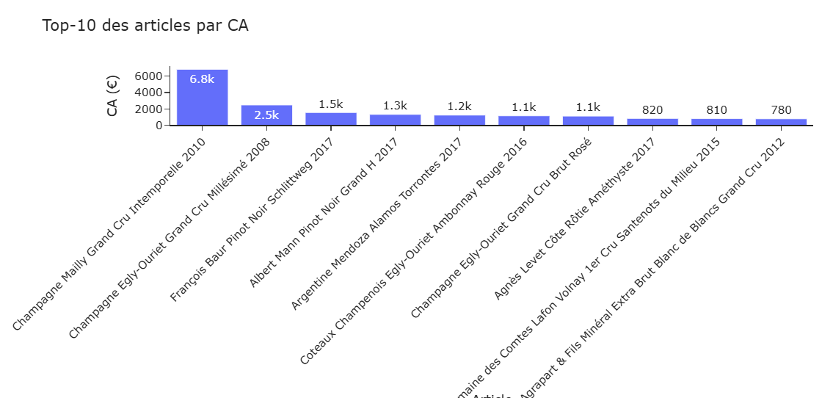
Top 10 Articles par CA

Slide 11
Volumes de Vente
Total ventes : 5751 unités
433 produits = 80 % des volumes
Nous avons écoulé 5751 bouteilles. Les vins entre 15 € et 25 € dominent en volume, ils constituent une base idéale pour proposer un second achat ou un carton
433 articles concentrent 80% des ventes en quantités(52.5% du catalogue)

Slide 12
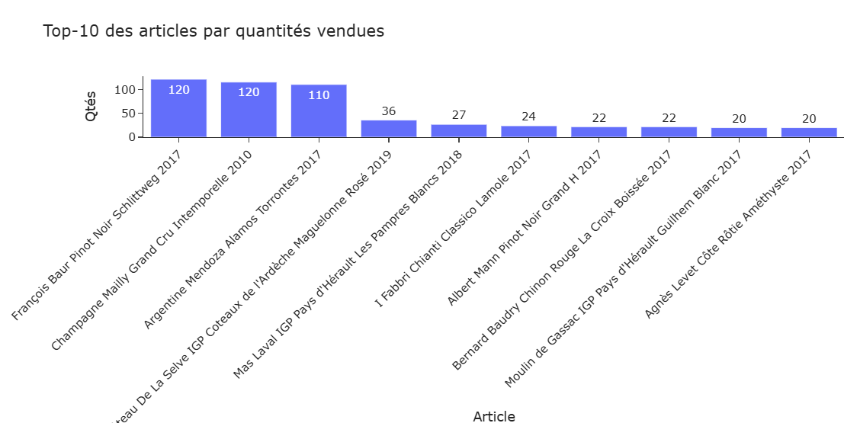
Top 10 Articles par quantités vendues

Slide 13
Valorisation du Stock
Le stock immobilise 298 628 €. Un stock dormant (10 %) reste invendu depuis plus de 24 mois ; la rotation moyenne est de 11 mois, au-dessus de l’objectif de 9 mois
Stock physique : 17,822 unités
Valeur financière : 298,628 €
KPI stock | Valeur | Action
Valeur totale | 298 k€ | Suivi mensuel
Stock > 24 m | 32 k€ | Vente privée
Flop 10 | 36-48 mois | Solde / retrait
Rotation moyenne | 11 mois | Cible < 9 mois

Slide 14
Analyse des Marges
La marge brute moyenne reste solide (37 %), mais quatre références sont vendues à perte À l’inverse, les cognacs affichent +45 % de marge
Marge moyenne : 36.79%
4 produits à marge négative -> actions tarifaires :
Produit | Marge | Décision
Champagne Egly (Noirs) | – 635 % | Repricing immédiat
Rosé A | – 44 % | Réviser prix
Rosé B | – 29 % | Réviser prix
Vin C | – 21 % | Réviser prix
Cognac | + 45% | Mettre en avant

Slide 15
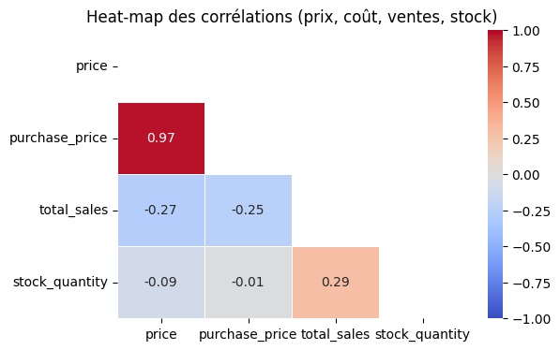
Analyse des Corrélations
Variables | Corrélation | Lecture claire
Prix vs Ventes | –0,27 | Plus c’est cher, moins on vend, repricing
Stock vs Ventes | 0,29 | On stocke ce qui se vend
Coût vs Prix | 0,97 | Prix suit bien le coût d’achat

Slide 16
Points clés à retenir
Axe | Constat | Opportunité immédiate
CA concentré | 51 % des refs = 80 % CA | Focus marketing
Stock dormant | 32 k€ > 24 m | Libérer trésorerie
Produits à perte | 4 références | Repricing rapide

Slide 17
Recommandations Data
Action | Description | Gain attendu
ETL quotidien | Script + planificateur | Reporting en 30 s
Règles qualité | Prix < 0, stock < 0 | Alertes instantanées
Dashboard Power BI | KPI live CODIR | Décisions rapides

Slide 18
Recommandations Business
Levier | Action simple | Impact estimé
Repricing premium | +5-8 % sur 60 références luxe | +6 % CA
Déstockage | Ventes privées ciblées | –15 % stock lent
Réduction long tail | Retrait 150 refs sans ventes | –40 h logistique/an

Slide 19
Feuille de route & impact
Trimestre | Action | KPI cible
T1 | ETL + data quality | 100 % données propres
T2 | Dashboard CODIR | Report < 30 s
T2 | Repricing luxe | +3 % CA mensuel
T3 | Déstockage massif | –50 % stock dormant
T4 | Packs & segmentation | +10 € panier moyen
Impact financier global +6 % de CA, +2 pt de marge brute, –24 k€ de stock dormant

Slide 20
Conformité RGPD
Pas de données personnelles
Logs & backups : conservation < 3 ans

Slide 21
Questions / Merci

